Slide 1
Пока память жива, они бессмертны
Была война в сороковых,
Там, на смерть дрались за свободу,
За то, чтоб не было невзгоды,
За то, чтоб не было войны.
И. Ващенко

Slide 2
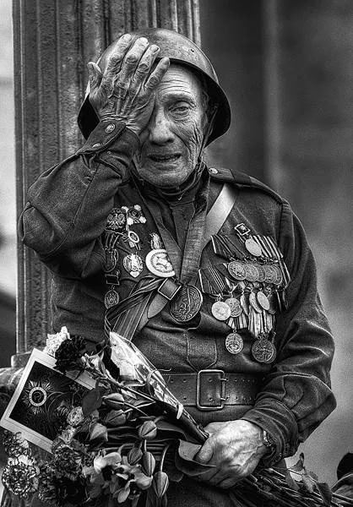
1418 дней длилась Великая Отечественная война. Фашистские варвары разрушили и сожгли свыше 70 тысяч городов, поселков и деревень нашей Родины. Они разрушили 84 тысячи школ, 334 высших учебных заведения. Враг не щадил ни женщин, ни стариков, ни детей.

Slide 3
9 мая – солнечный праздник, но и самый печальный. Его нельзя отмечать без слез и горьких воспоминай. С каждым годом все меньше и меньше с нами тех, кто по-настоящему испытал на себе военные невзгоды. Они – настоящие герои.

Slide 4
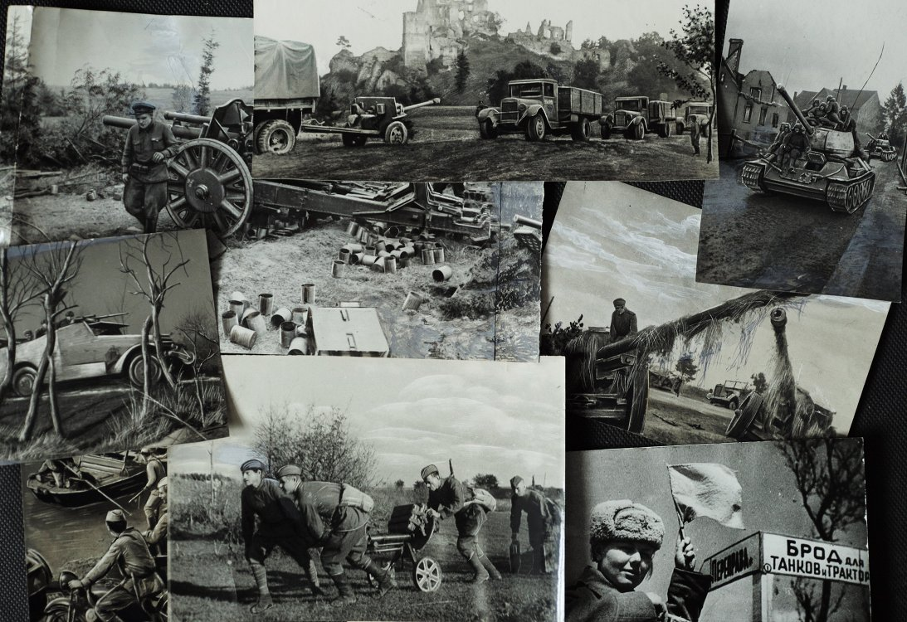
Герои – это и те, кто погибал под вражескими пулями, и те, кто недоедал и работал на фронт, и те, кто возвращал раненных солдат к жизни, под огнем оказывая им медицинскую помощь.
Геро.

Slide 5
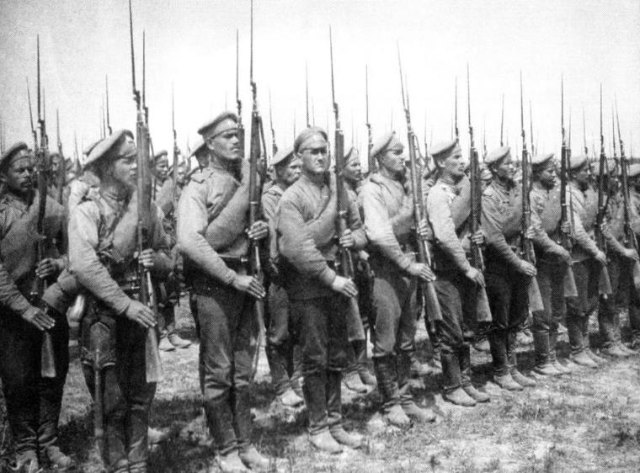
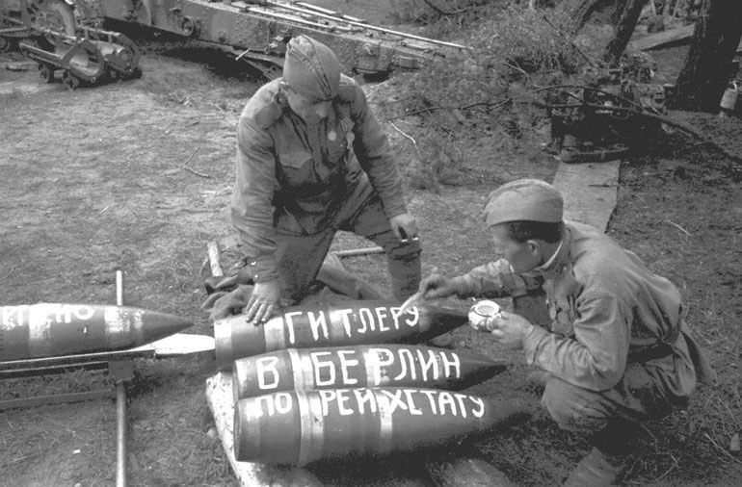
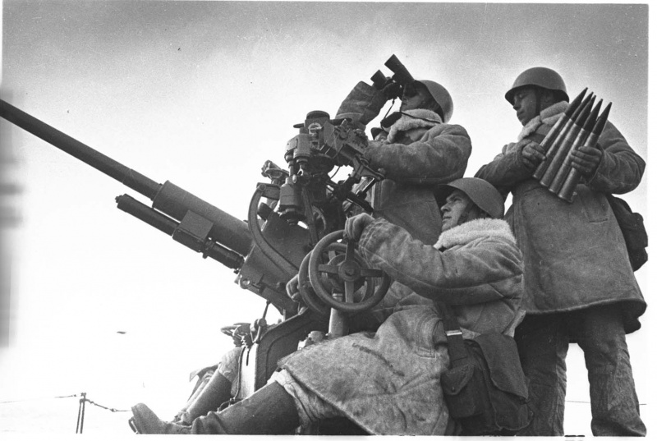
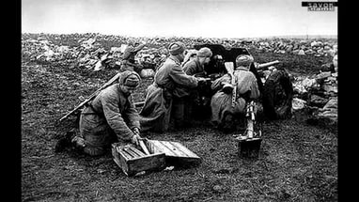
Вставай, страна огромная,
Вставай на смертный бой
С фашистской силой тёмною,
С проклятою ордой!

Slide 6
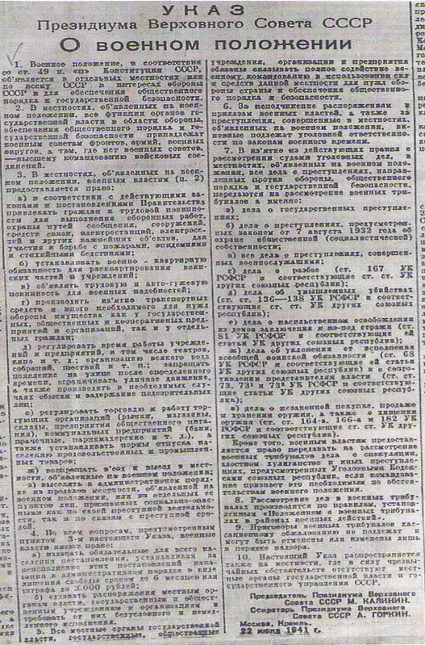
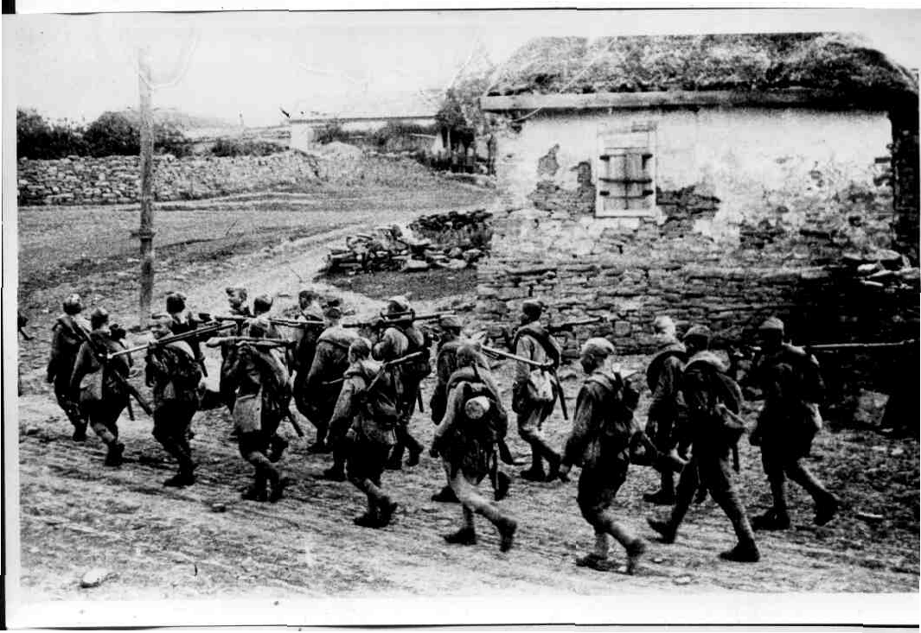
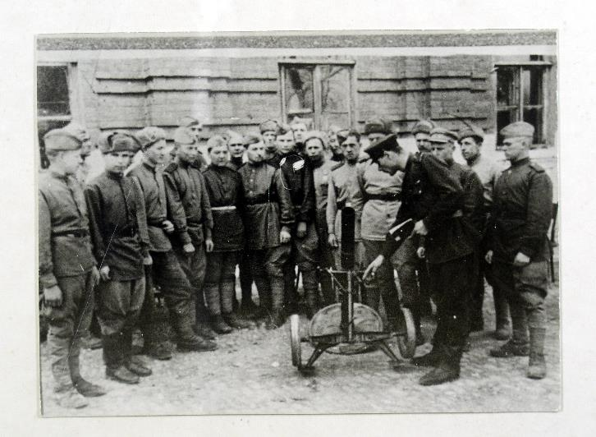

Slide 7
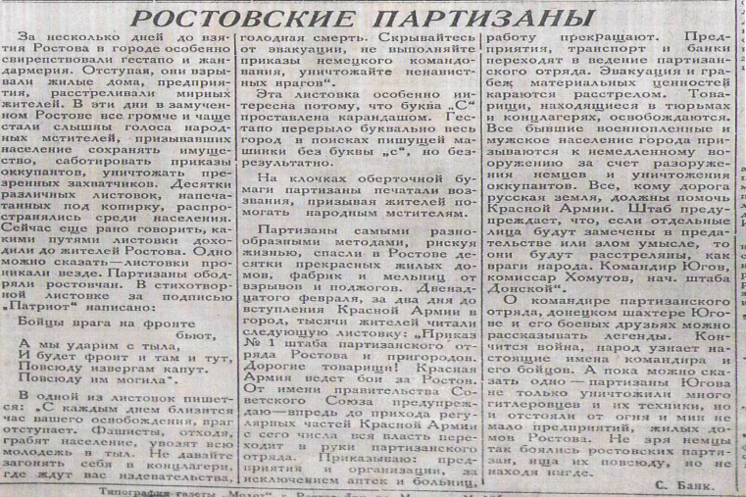

Slide 8
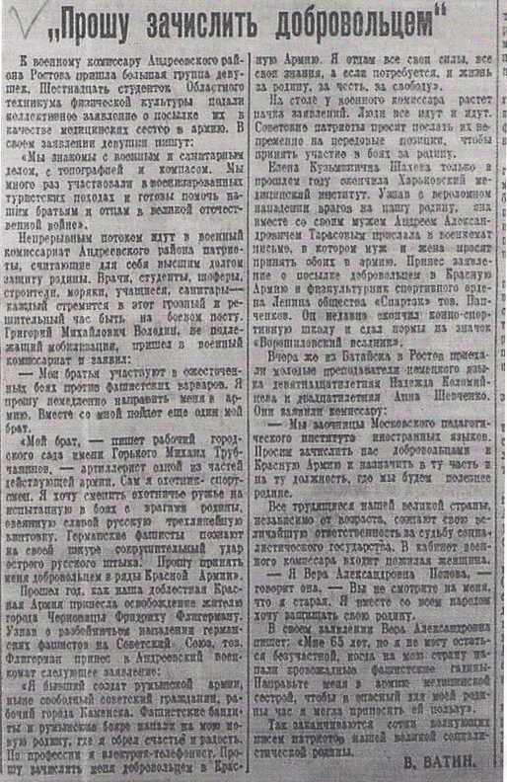
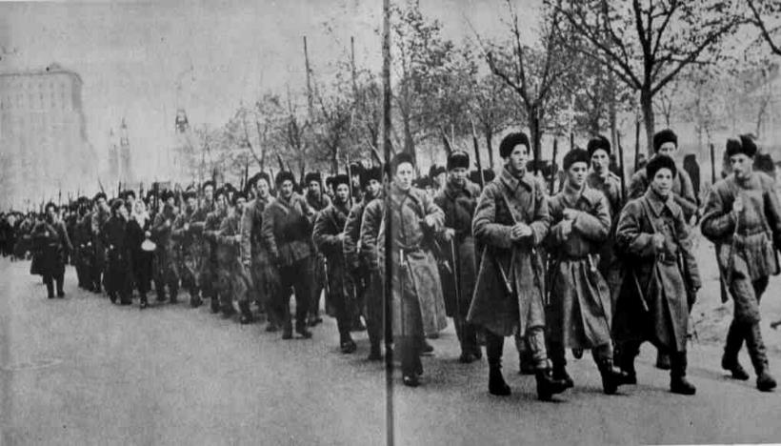
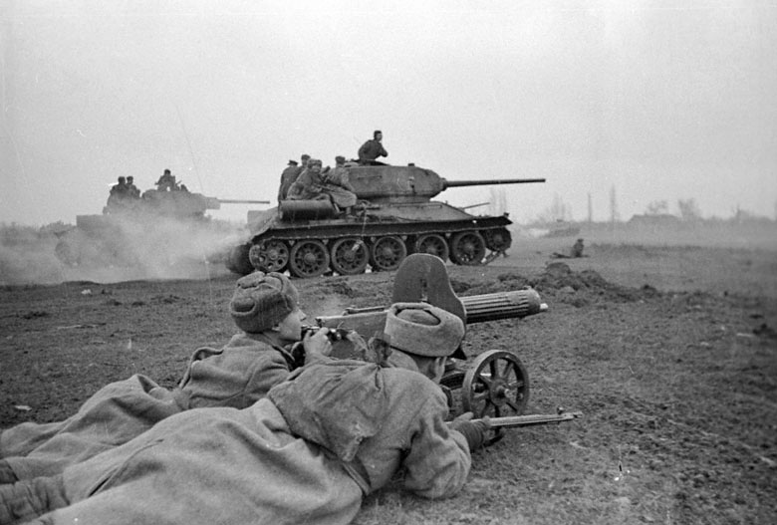

Slide 9
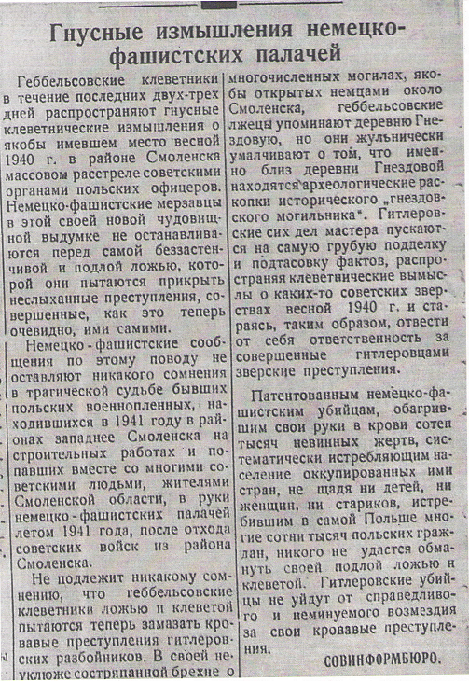
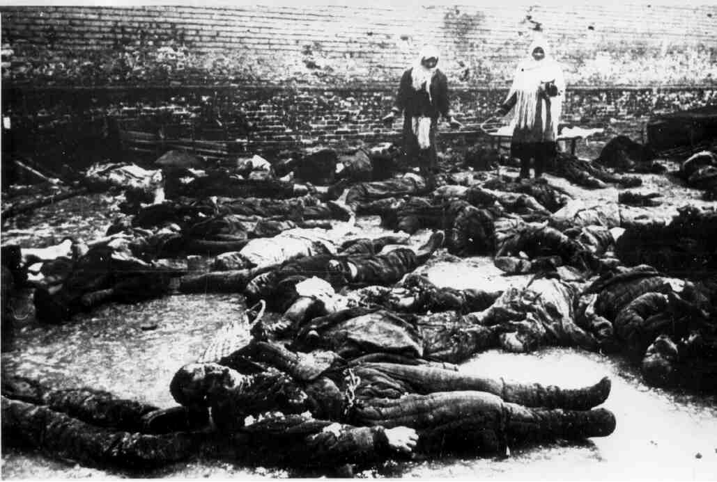
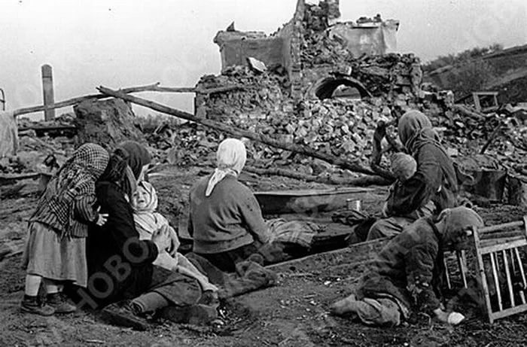

Slide 10
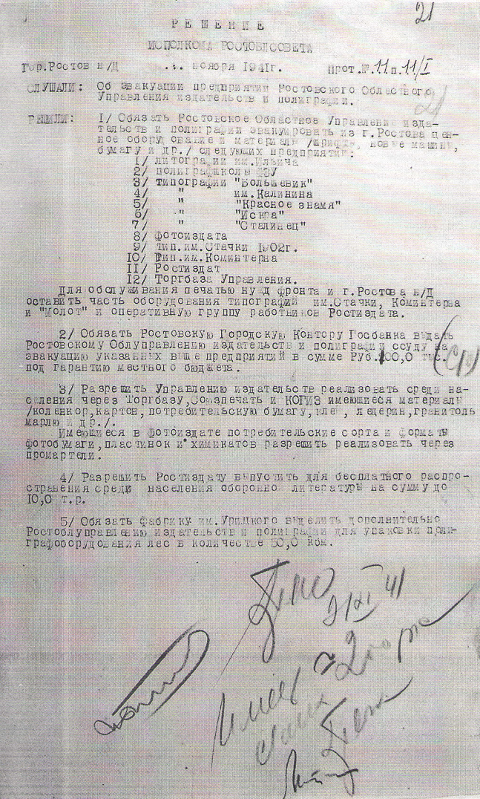
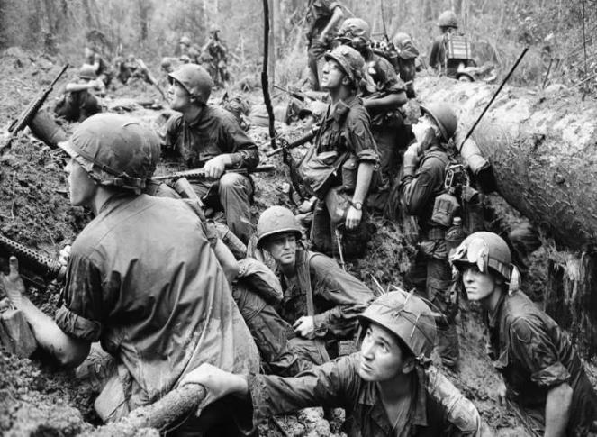
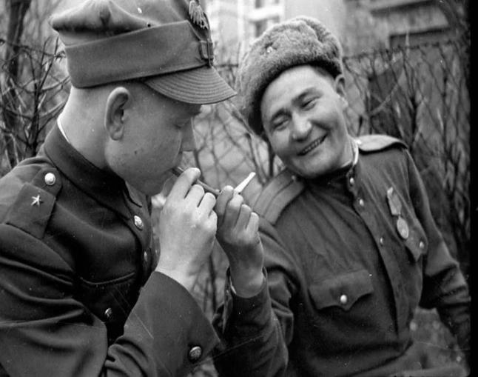

Slide 11
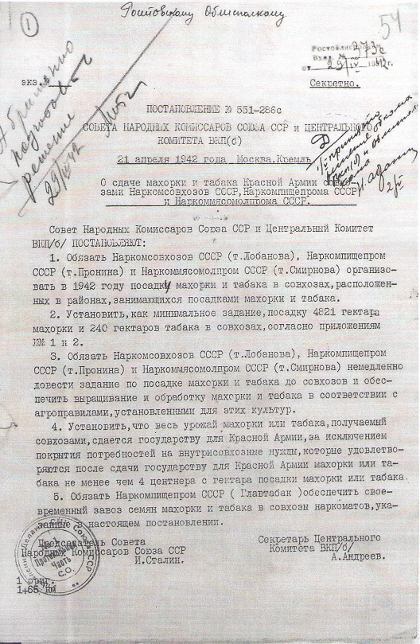
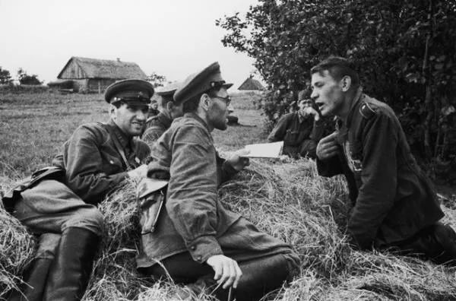
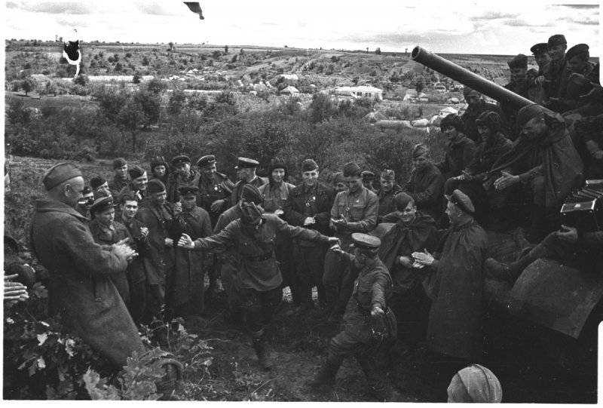

Slide 12
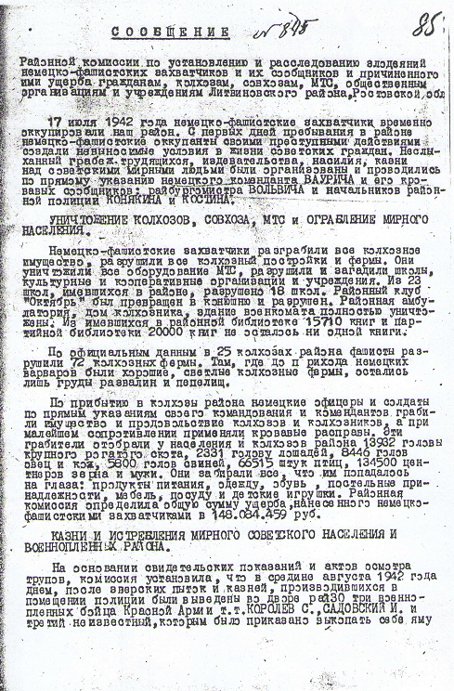
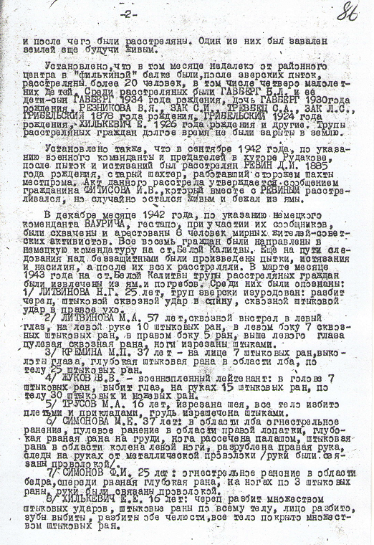

Slide 13
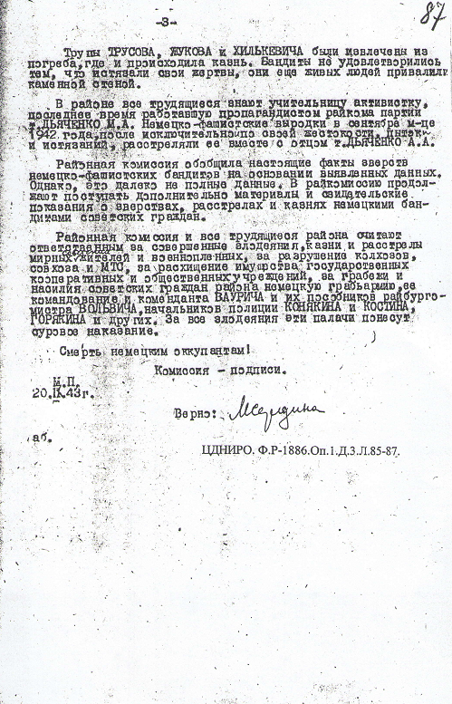
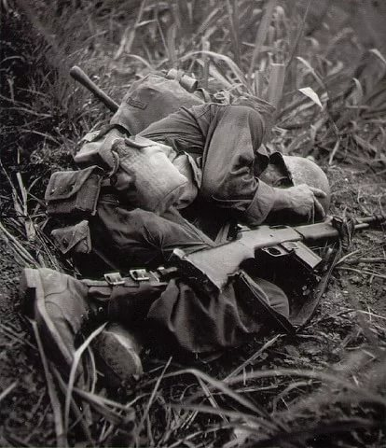
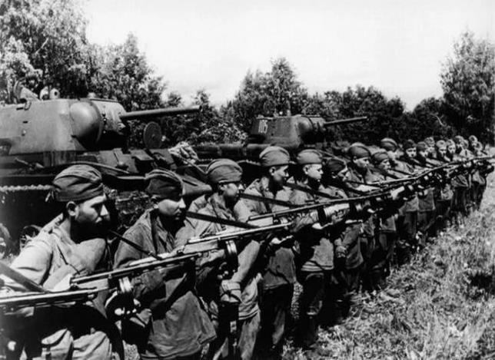

Slide 14
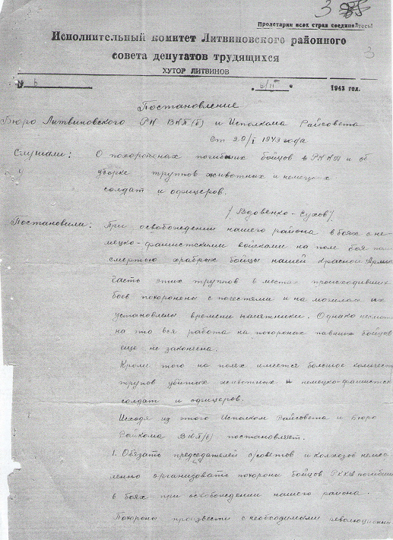
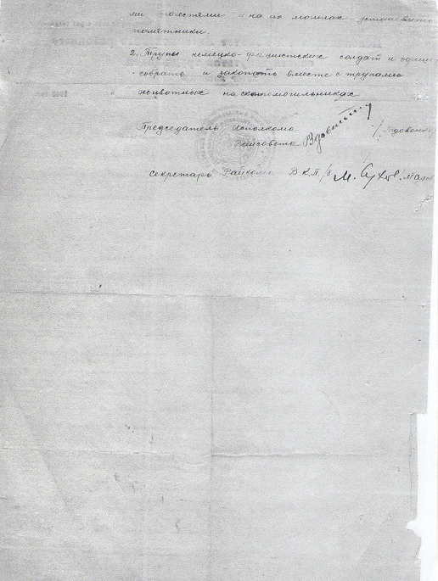

Slide 15
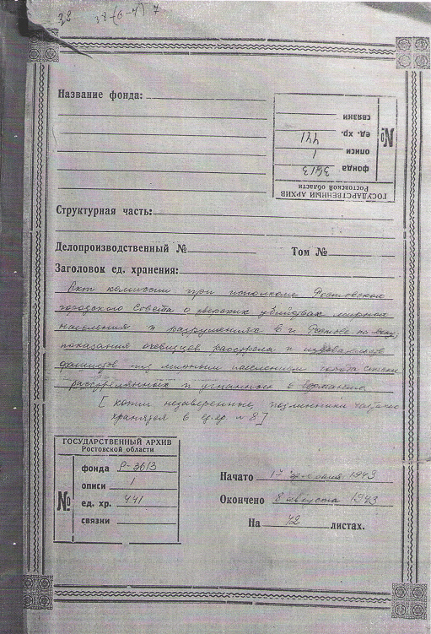
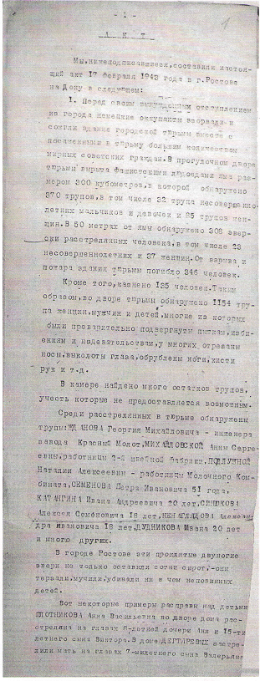

Slide 16
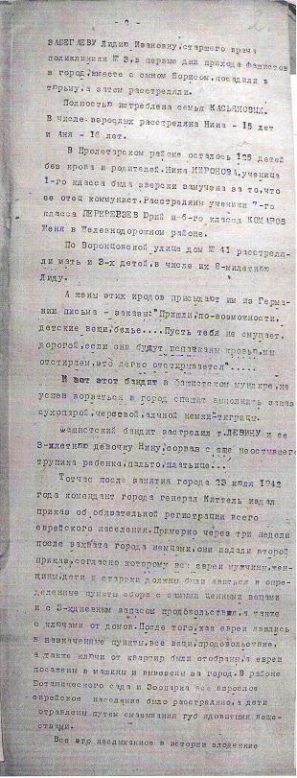
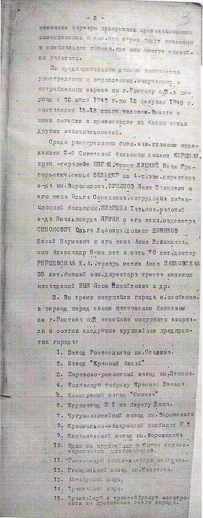

Slide 17
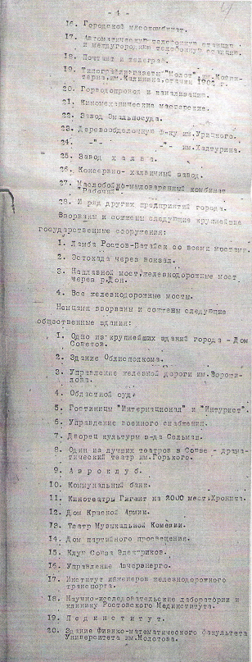
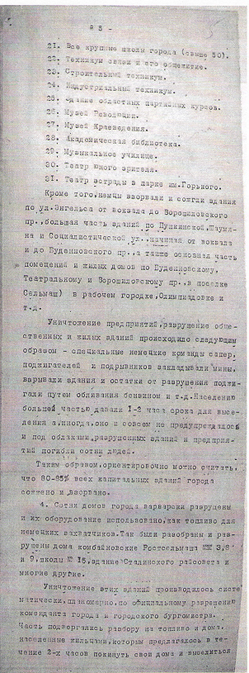

Slide 18
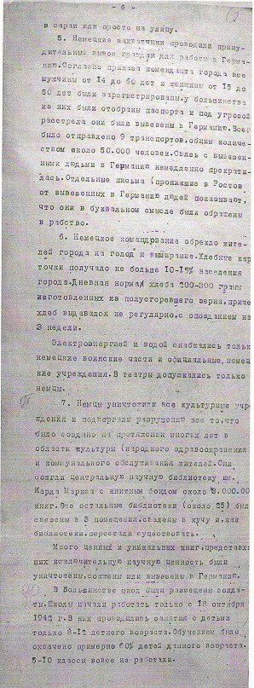
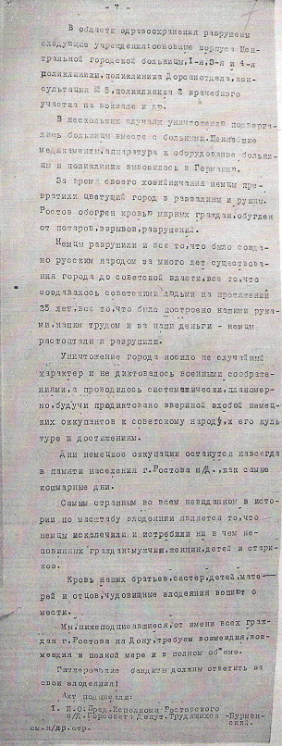

Slide 19
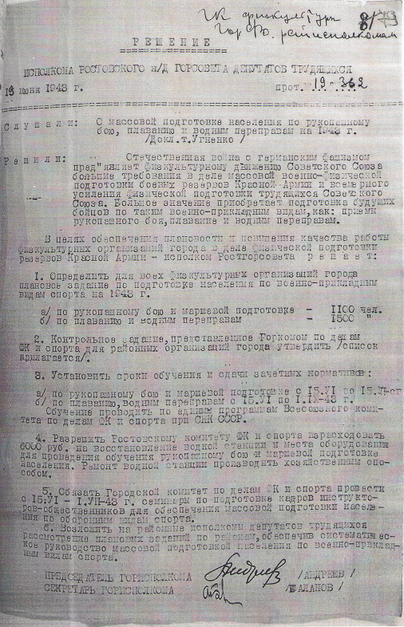
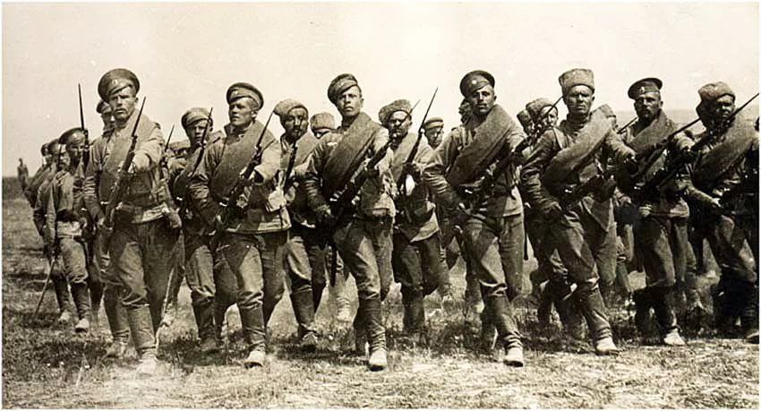
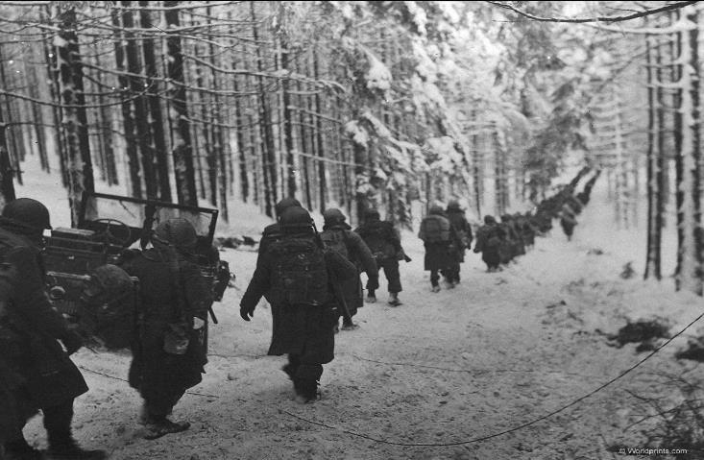

Slide 20
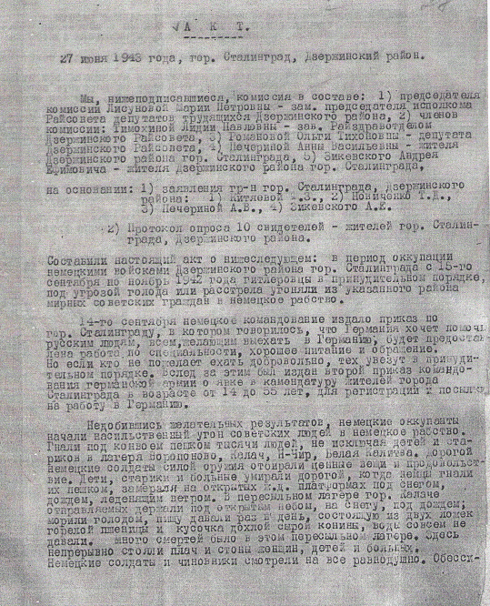
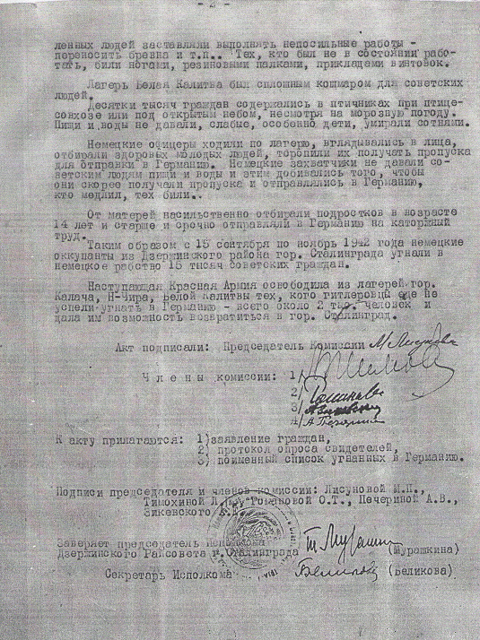

Slide 21
Сведения о времени оккупации немецкими войсками территории Белокалитвинского района во время Великой Отечественной войны 1941-1945 гг. (по документам Центра документации новейшей истории Ростовской области)
№№ п/п | Название городов и районов | Дата оккупации | Дата освобождения | Основание
1 | 2 | 3 | 4 | 5
ГОРОДА
3 | г.БЕЛАЯ КАЛИТВА | 20 июля 1942 г. | 19 января 1943 г. | Ф. 9, оп. 4, д. 503, л. 1, 56
24 | Белокалитвенский | 17 июля 1942 г. | 11 февраля 1943 г. | Ф. 9, оп. 4, д. 503, л. 1, 56
49 | Литвиновский (упразднен, территория передана Белокалитвенскому району) | 7 июля 1942 г. | 20 января 1943 г. | Ф. 9, оп. 4, д. 503, л. 2; оп.1, д.419, л. 31; ф. 1886, оп.1, д.3, л. 85

Slide 22
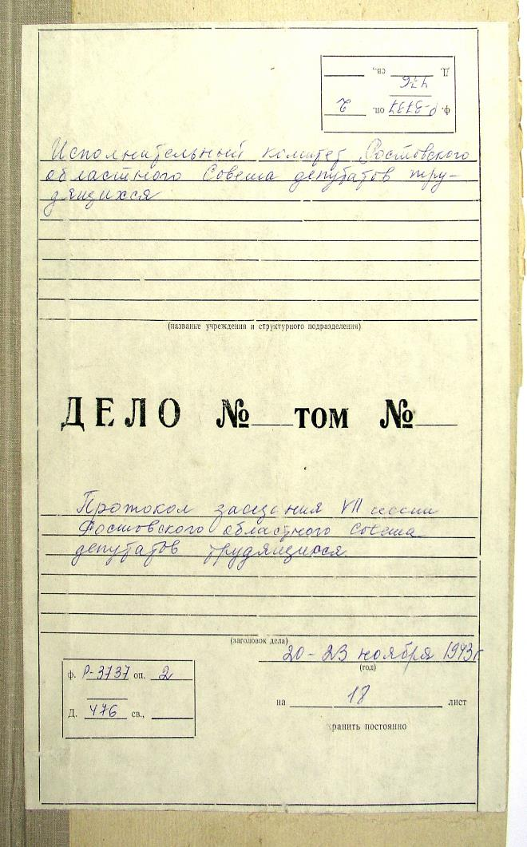
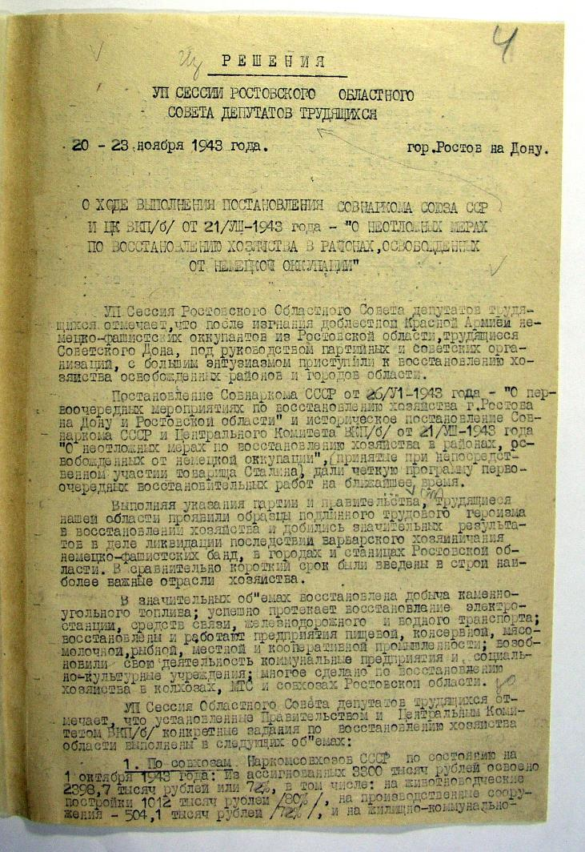

Slide 23
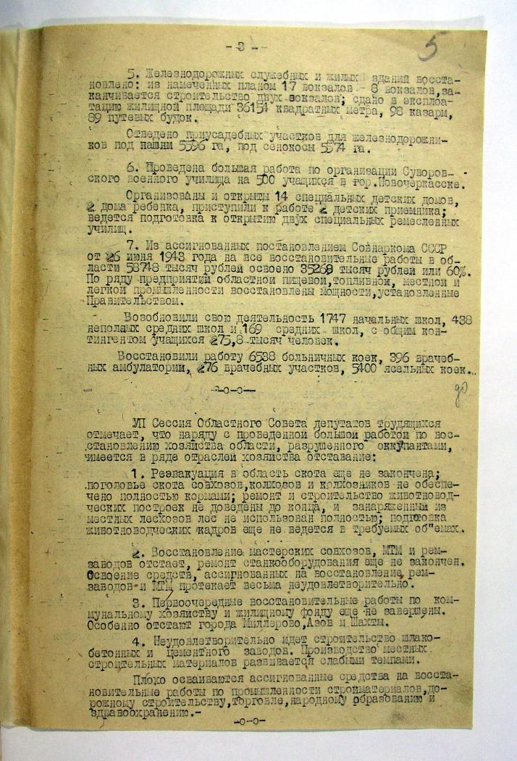
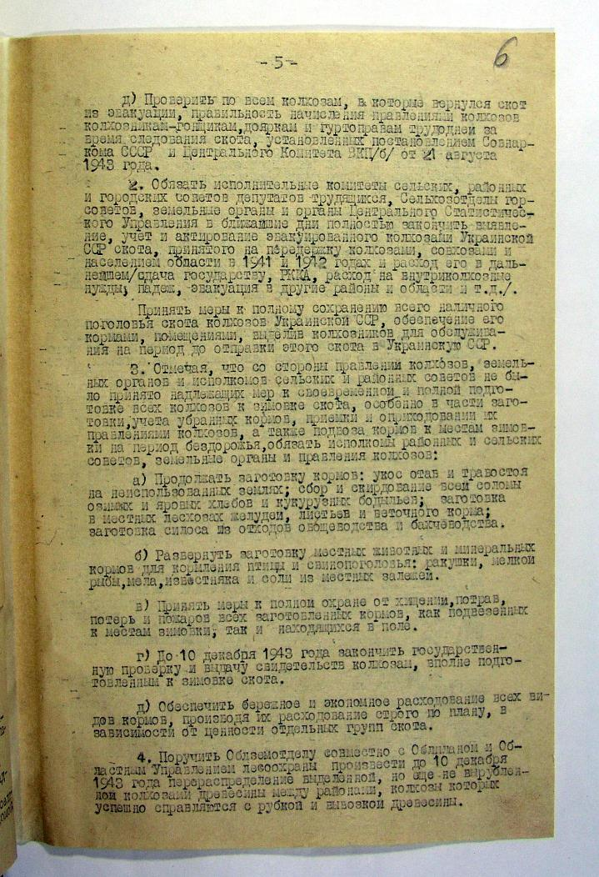

Slide 24
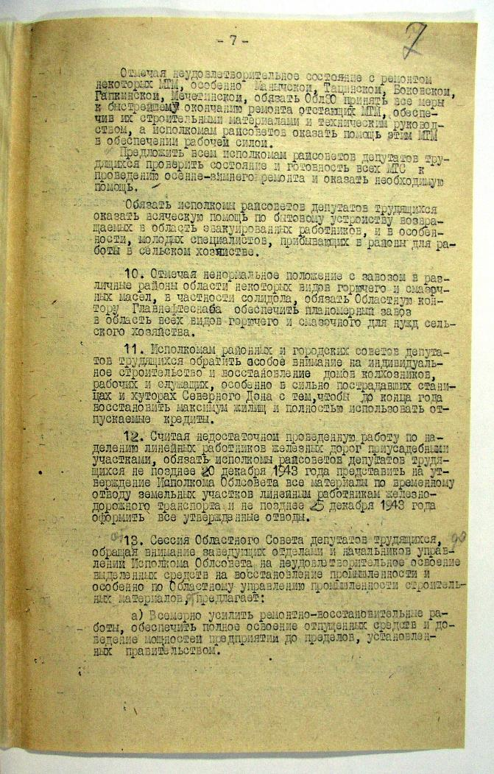
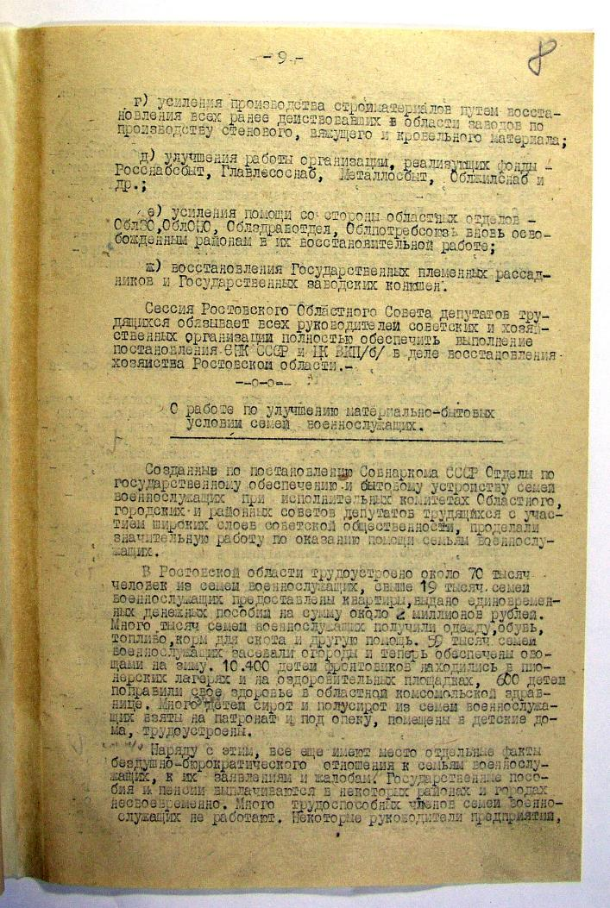

Slide 25
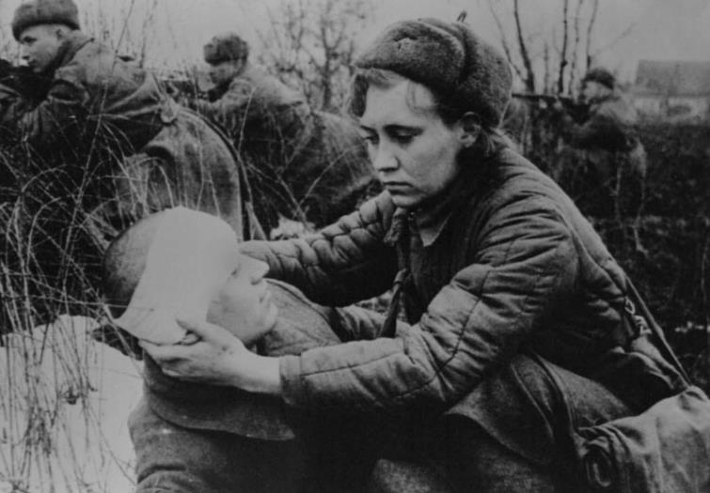
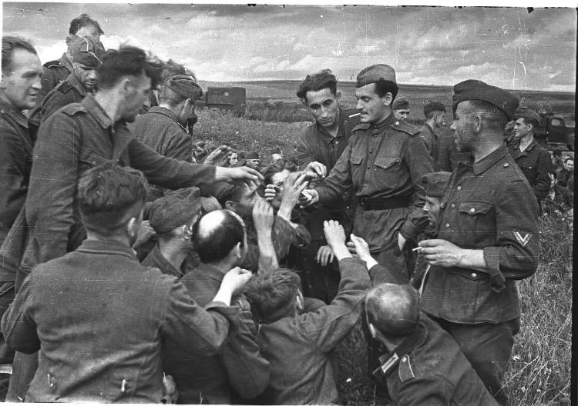

Slide 28
Воронин Гавриил Иванович, родился 11 июля 1914 г. в ст-це Голубинская Калачевского района Области Войска Донского (в дальнейшем Сталинградской области, Волгоградской области).

Slide 29
В феврале 1940 года добровольцем ушел служить в Рабоче-Крестьянскую Красную армию. Участвовал в войне с Финляндией командиром машины зенитной установки в составе 23 горно-стрелковой дивизии и ноябре 1940 г. был уволен в запас. После увольнения работал учителем биологии в Голубинской неполной средней школе. В июле 1941 г. был призван в Рабоче-Крестьянскую Красную армию. Был назначен командиром пулеметного взвода 101 запасного стрелкового полка 16 стрелковой бригады Закавказского фронта, а в ноябре 1941 г. будучи командиром машины зенитной установки 77 морской бригады в составе Южного фронта принимал участие в Керченско-Феодосийской десантной операции. С декабря 1941 г. по июнь 1942 г. командир машины зенитной установки 77 морской бригады Карельского фронта. С июня 1942 г. по январь 1943 г. курсант Лепельского пехотного училища г. Череповец, по окнчании курсов ему было присвоено воинское звание лейтенант. С января 1943 г. командир стрелковой роты 1238 стрелкового полка 312 стрелковой дивизии 2-й ударной армии Волховского фронта. Во время атаки через озеро на позиции противника в марте 1943 г. был тяжело ранен (перебиты большая и малая берцовая кости на правой ноге) смог самостоятельно наложить жгут на ногу. Периодически приходя в себя ослаблял жгут и делал глоток водки. Уже ночью очнулся от того, что кто-то лижет его лицо, оказалась санитарная собака с салазками. Как оказался в салазках, и как он выбрался с простреливаемого противником пространства – не помнит, очнулся только в санитарном поезде. С марта 1943 года по октябрь 1943 г. находился на излечении в Эвакуационном госпитале № 3910 г. Иркутска. С октября по ноябрь 1943 г. слушатель Резервного офицерского полка Забайкальского военного округа. Находясь на излечении в госпитале и проходя службу в Резервном полку сумел окончить заочное отделение Центральной юридической школы с присвоением квалификации Юрист.

Slide 30
С января по февраль 1944 г. слушатель Резервного офицерского полка Харьковского военного округа. Получив назначение на должность помощника начальника 1-й части Старо-Константиновского районного военкомата Киевского военного округа походил службу с марта 1944 г. по май 1945 г. где неоднократно принимал участие в боевых действиях с бандеровским подпольем. В мае 1945 г. был направлен на Московские высшие курсы усовершенствования офицерского состава Местных органов военного управления НКО, по окончании которых в декабре 1945 г. вернулся продолжать службу в должности помощника начальника 1-й части Старо-Константиновского районного военкомата Прикарпатского военного округа. 21 марта 1946 г. был уволен в запас в звании лейтенант. Принимал участие в боевых действиях:
23.11.1941 г. – 15.12.1941 г., командир противовоздушного взвода, Южный фронт;
01.01.1942 г. – 05.05.1942 г., командир противовоздушного взвода, Карельский фронт;
13.01.1943 г. – 16.02.1943г., командир стрелковой роты, Волховский фронт.
Был награжден орденом «Красная звезда» и медалью «За победу над Германией в Великой Отечественной войне 1941 – 1945 гг.»

Slide 31
Попов Иван Андрианович
24.07.1904-25.09.1968
Командир отделения 4 стрелковой роты 1384 стрелкового полка 96 стрелковой дивизии Донского фронта

Slide 32
Место призыва Литвиновский РВК, Ростовская обл., Литвиновский р-н Воинская часть 1384 сп 96 сд 21 А СталФ Дата поступления на службу 28.08.1941 Кто наградил Президиум ВС СССР Наименование награды Орден Красной Звезды Даты подвига 17.01.1943 Номер фонда ист. Информации 33 Номер описи ист. Информации 744807 Номер дела ист. Информации 281; 6 Архив ЦАМО

Slide 33
Медаль «За отвагу»
Приказ подразделения | №: 5/н от: 18.01.1943
Издан: | 1384 сп 96 сд
Архив: | ЦАМО
Фонд: | 33
Опись: | 717037
Ед.хранения: | 2256
№ записи: | 45348456

Slide 34
Указ Президиума Верховного Совета СССР о награждении Орденом «Красной звезды»

Slide 35
Орден Красной звезды Попову Ивану Андриановичу
Приказ подразделения
№: 204/64 от: 06.08.1946
Издан: Президиум ВС СССР
Архив: ЦАМО
Фонд: 33
Опись: 744807
Ед.хранения: 6
№ записи: 80055440

Slide 36
Приказ по 1384 стрелковому полку 96 стрелковой дивизии от 18 января 1943 года № 5/н

Slide 37
Сидоренко Иван Александрович 1924 г.
Сидоренко Иван Александрович
Год рождения: 19.01.1924
место рождения: Красноярский край, Боготольский р-н, с. Юрьевка
№ наградного документа: 87
дата наградного документа: 06.04.1985
№ записи: 1521341116
Орден Отечественной войны II степени

Slide 38
Сидоренко Иван Александрович 1924 г.
Звание: красноармеец в РККА с 02.1943 года Место призыва: Боготольский РВК, Красноярский край, Боготольский р-н Место службы: 970 обс 78 ск 1 УкрФ Дата подвига: 11.01.1945-12.01.1945,17.01.1945
№ записи: 39438667
Медаль «За отвагу»

Slide 42
Павлов Иван Данилович 1911г.р.
Звание: ефрейтор
в РККА с 18.08.1941 года Место призыва: Белокалитвенский РВК, Ростовская обл., Белокалитвенский р-н
Место службы: 72 обрп ПВО 7 корп. ПВО
Дата подвига: 11.06.1944-12.06.1944
№ записи: 21944986
Медаль «За отвагу»

Slide 45
Павлов Иван Данилович 1911 г.
Павлов Иван Данилович
Год рождения: 04.06.1911 место рождения: Ростовская обл., Белокалитвенский р-н, ст. Краснодонецкая № наградного документа: 87 дата наградного документа: 06.04.1985
Орден Отечественной войны II степени

Slide 47
Паршиков Антип Зотович 1912г.р.
Звание: гв. красноармеец в РККА с 07.1941 года Место службы: оарп 10 гв. сбр Дата подвига: 01.05.1943-31.05.1943
№ записи: 16708134
Медаль «За боевые заслуги»

Slide 50
Паршиков Антип Зотович 1912 г.
Паршиков Антип Зотович
Год рождения: 06.07.1912 место рождения: Ростовская обл., Цимлянский р-н, х. Паршиков № наградного документа: 87 дата наградного документа: 06.04.1985
№ записи: 1514283929
Орден Отечественной войны II степени

Slide 51
Паршиков Антип Зотович 1912 г.
Звание: гв. красноармеец в РККА с 05.07.1941 года Место призыва: Цимлянский РВК, Ростовская обл., Цимлянский р-н Место службы: 108 гв. сд 27 А 3 УкрФ Дата подвига: 01.10.1944-31.12.1944
№ записи: 45138784
Орден Славы III степени

Slide 55
Жди меня, и я вернусь.
Только очень жди,
Жди, когда наводят грусть
Желтые дожди,
Жди, когда снега метут,
Жди, когда жара,
Жди, когда других не ждут,
Позабыв вчера.
Жди, когда из дальних мест
Писем не придет,
Жди, когда уж надоест
Всем, кто вместе ждет.
К. Симонов

